Slide 1

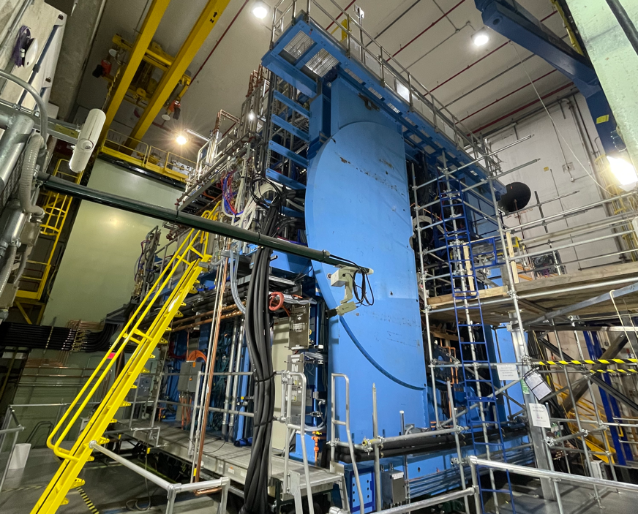



RHIC-sPHENIX実験におけるCold-QCDプログラム
理研
中川 格

Slide 2
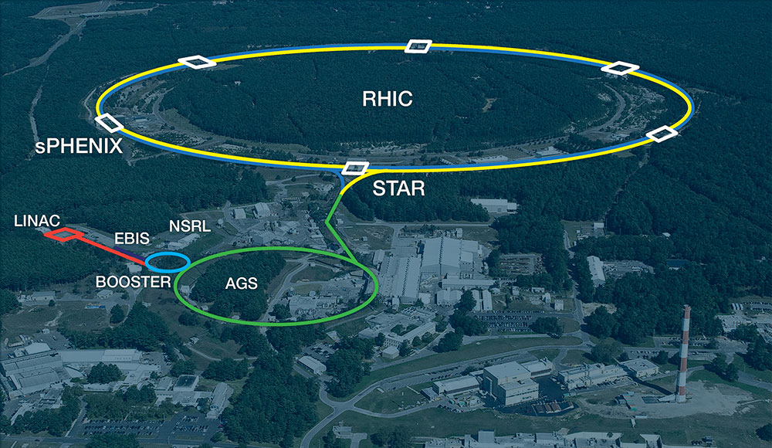
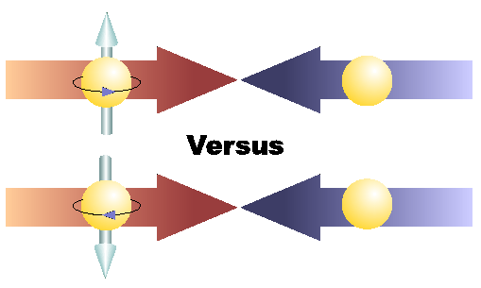
Relativistic Heavy Ion Collider (RHIC)
…
+
+
+
…
+
sPHENIXの目指す物理
検出器群
横偏極陽子+陽子衝突実験(Run24)
データの取得状況

Slide 3
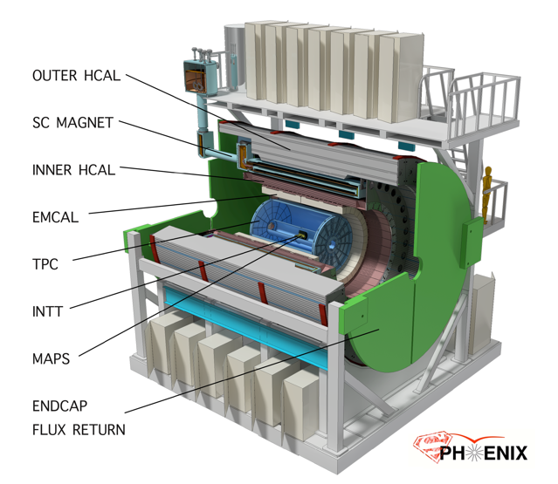

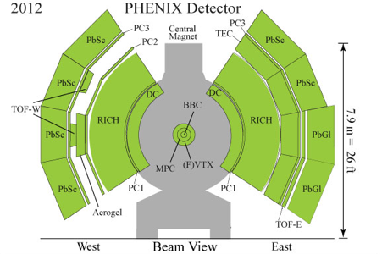
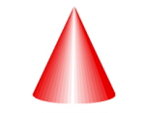

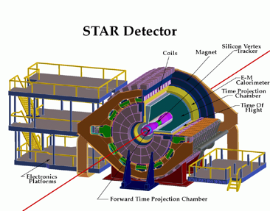

sPHENIX検出器のコンセプト
Jetの測定にはアクセプタンスが足りない
4π & -1<η<1 をHCALで覆う
Jetに特化した検出器
4π & -1<η<1だがHCAL無しのJet測定

Slide 4
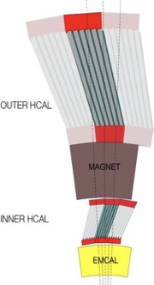
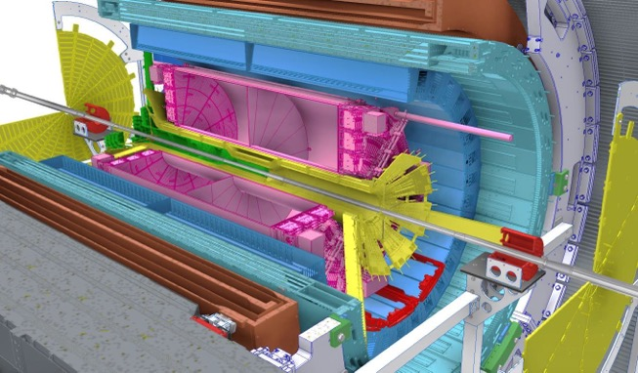




















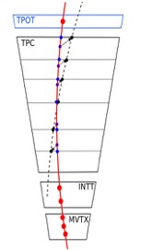





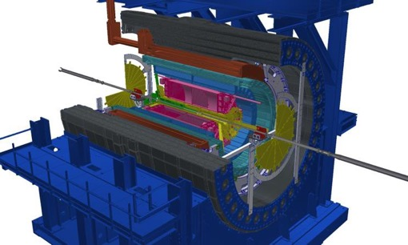




sPHENIX 検出器群
Calorimeter system
◙ 1.4T Solenoid from BaBar
◙ Hermetic coverage:
|η|<1.1, 2π in φ
◙ Large-acceptance EM+H calorimeters: brings first full jet reconstruction & b-jet tagging at RHIC!!
◙ High data rates: 15 kHz for
all subdetectors
◙ Precise tracking with tracking system in stream readout
sEPD
TPC
iHCal
oHCal
EMCal
MVTX
MBD
iHCal
MAGNET
INTT
oHCal
oHCal
TPOT
Tracking
system
2023 : Commissioning Au+Au
2024 : p+p, Au+Au
2025 : Au+Au … p+A?
$\sqrt{s}=$200GeV
糠塚元気：17pB132-2
Cheng-Wei Shih: 17pB132-8
加納麻衣：19aB132-9

Slide 5

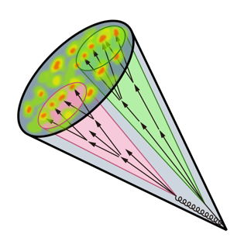






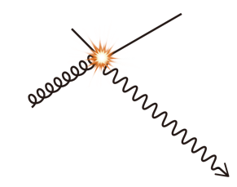




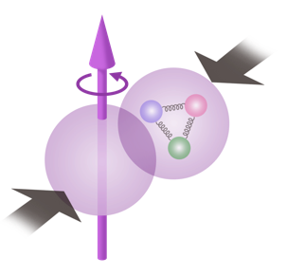

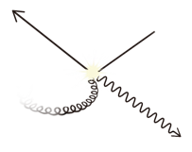









sPHENIXが目指す物理
Illustration by Misaki Ouchida (Hokkaido Univ.)

Slide 6
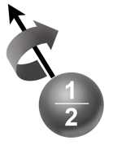
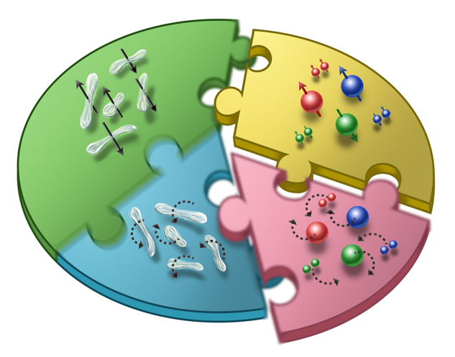




Cold-QCD: 陽子スピンの課題
Illustration by Misaki Ouchida (Hokkaido Univ.)
L_{q} : クォーク
$ΔΣ :クォーク$・スピン
陽子スピンの和則
$$軌道角運動量$$
~25%
~40%
??
L_{g} :グルーオン
$$ΔG:グルーオン・スピン$$
1980’s
2000~2018

Slide 7
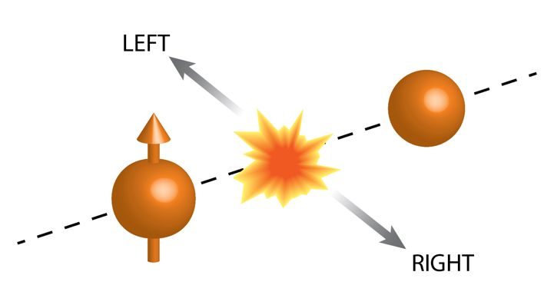
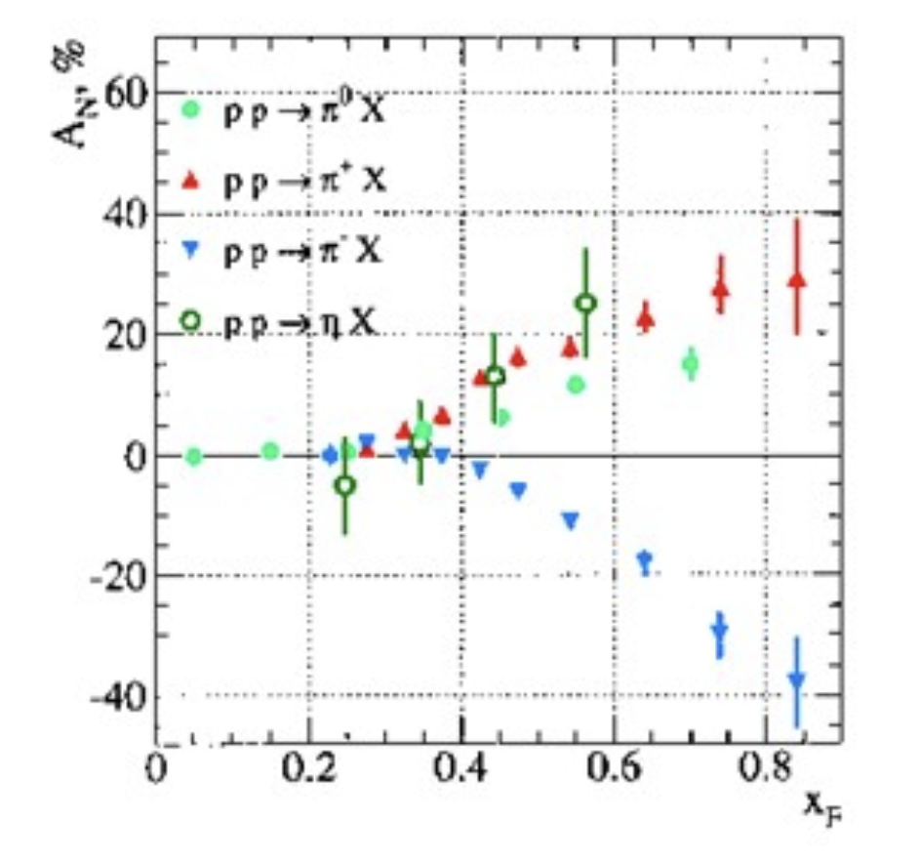
横偏極単スピン非対称性(TSSA)
E704: pion single spin asymmetry A_{N}
π⁺
π⁻

Slide 8
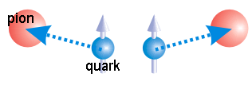
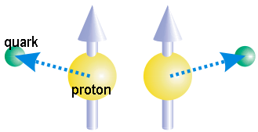
大きな左右非対称性の起源
Spin dependent fragmentation
(Final State effect)
pQCD
Factorization
Asymmetry ~ IS ✕ FS
Intrinsic transverse momentum
(Initial State effect)
Transverse momentum

Slide 9
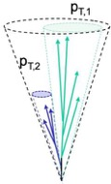
大きな左右非対称性の起源
Spin dependent fragmentation
(Final State effect)
pQCD
Factorization
Asymmetry ~ IS ✕ FS
Intrinsic transverse momentum
(Initial State effect)
包括的ジェット測定
Asymmetry ~ IS
ジェット内非対称性
Asymmetry ~ FS
Transverse momentum dependence (TMD)
f

Slide 10
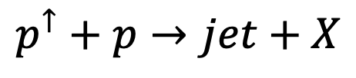
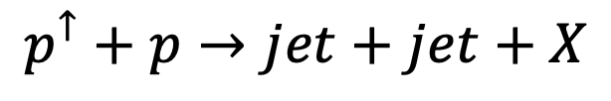
sPHENIXのジェットによる非対称性測定
包括的Jet測定
終状態効果を影響を受けないTMDの測定
リーディングハドロンの識別により、フレーバー毎のTMDを測定。
Dijets
理論に運動学的な強い制約をかけられる。
統計精度は限定的。
$$p^{↑}+p→jet+X$$
$$p^{↑}+p→jet+jet+X$$

Slide 11

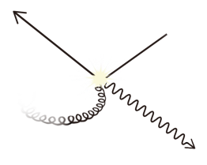
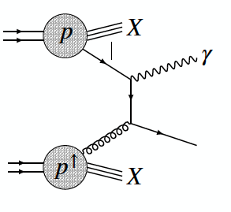
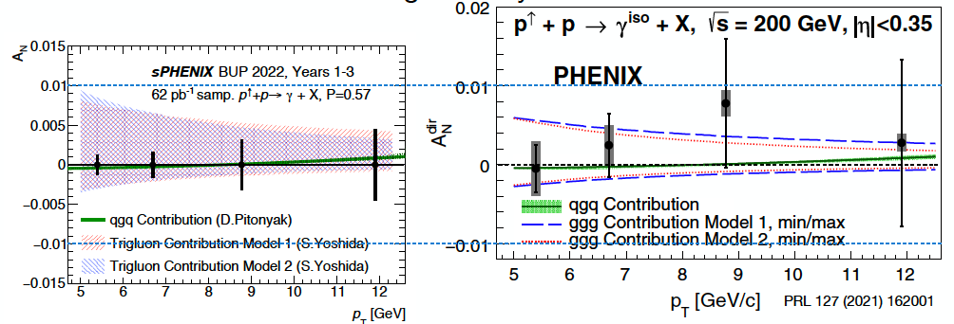
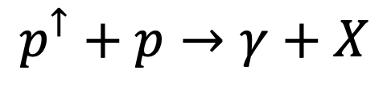
直接光子によるグルーオンTMDの測定
TMD: Transverse Momentum Dependence
グルーオンの軌道運動に感度をもつ
$$p^{↑}+p→γ+X$$

Slide 12

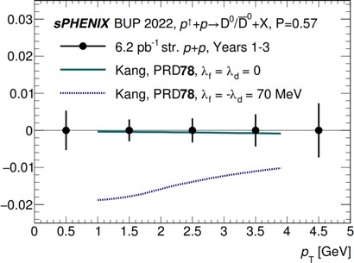
重いフレーバー
RHICのエネルギーでは統計が課題
Sensitive to gluon Sivers TMD function via
3-gluon correlation function of Single Spin Asymmetry.
トラッカーのストリーム読み出しで高統計が期待される

Slide 13
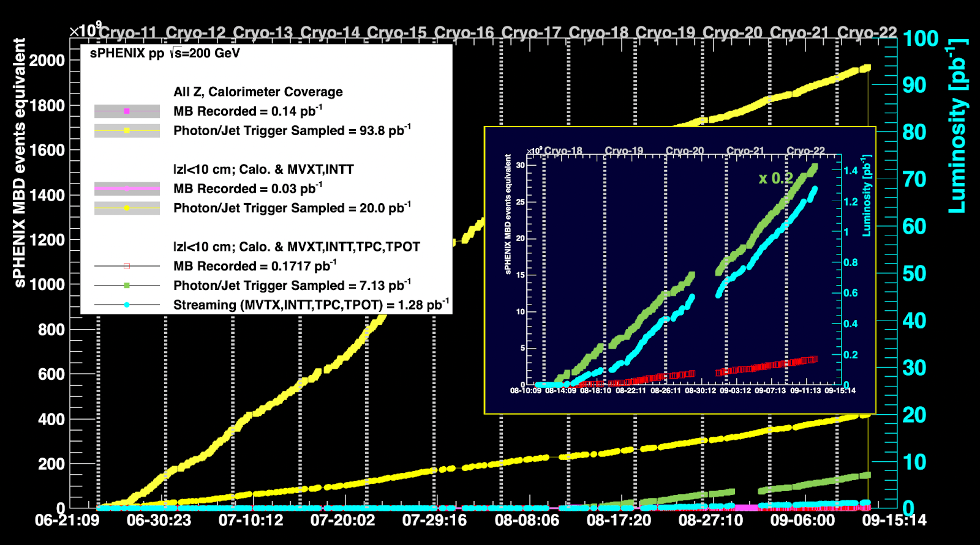
Run24偏極陽子＋陽子データ取得状況
データ取得 検出器 | 物理 | 対目標値比
カロリメータ | ジェット | ２倍以上
TPCを含まないトラッカー＋カロリメータ | D-メソン、 ジェット構造 ? | 〜1/2
TPCを含むトラッカー＋カロリメータ | b/c-flavor分離, Υ, ジェット構造 | 〜1/4
目標値
カロリメータ群による
ジェット測定期
(TPCコミッショニング)
TPCを含めた
フル測定期

Slide 14
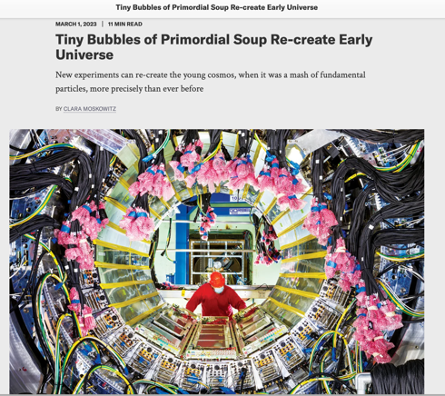
カロリメータのコミッショニング状況
Scientific America, March 2023
sPHENIX will have kinematic reach out to ∼ 70 GeV for jets, kinematic overlap with the LHC.
ジェット、photoトリガーが想定通りに稼働。エネルギーの高い事象を効率的に収集中
reconstruction using 電磁カロリメータで再構築したπ⁰, η の普遍質量

Slide 15

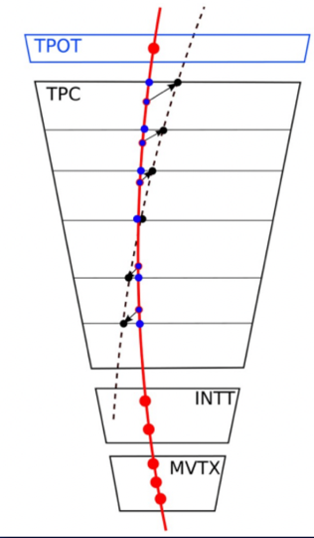
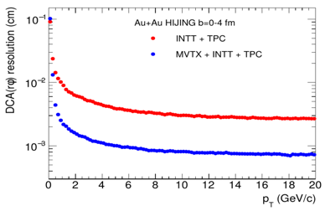
Tracking System
Cosmic Ray Track Reconstruction
Silicon pixel detector (MVTX)
  29 um x 27 um, pixels
  2.5 cm < R < 4.5cm
  20 BLCK integration time
Silicon strip detector (INTT)
  78um, strip sensors
  7cm < R < 11cm
  1 BCLK timing resolution
Time projection Chamber (TPC)
  20cm < R < 78cm
  Spatial resolution, ~100um
  Long drift time, ~13us
TPC Outer Tracker (TPOT)
  Calibrate TPC
MVTX
preliminary
INTT
TPOT
10um

Slide 16
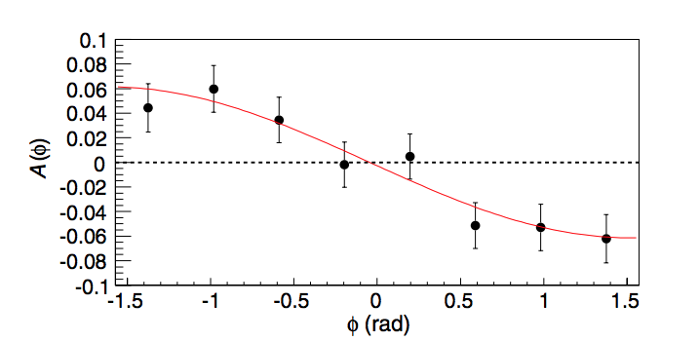
Zero Degrees Forward Neutron Asymmetries
  $$A_{N}= \frac{e_{N}(φ)}{\sin\left(φ−φ_{0}\right)}\frac{1}{P}$$
0 rad.
~33%
$A_{N}=\frac{1.83}{ 0.33}\sim 0.054$
Consistent!
PHENIX, PRD 88, 032006 (2013)
MBD
PHENIX時代に観測した中性子生成の左右非対称性をほぼ再現した。

Slide 17
まとめ
包括的・ジェット構造測定
次世代sPHENIX実験で現在横偏極陽子＋陽子衝突実験中(Run24)。
ジェット、光子、重いフレーバーをプローブとして、陽子スピンパズルの最後の未知のピース、クォーク・グルーオンの軌道角運動量の解明を目指す。
唯一のsPHENIXスピンプログラムランだが、EICが始まる2033年まで高エネルギーQCD分野を発展させ続ける高品質のデータを取得。
スピンプログラムの鍵を握るINTT検出器→次のトーク

